Slide 1
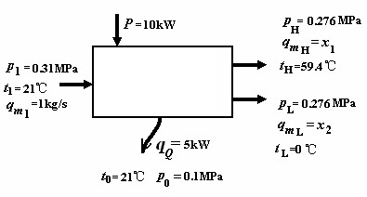
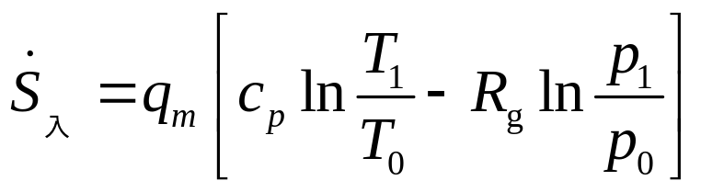
A444277
有一稳态稳流系统，系统与外界交换功量-10 kJ，向
环境散热5 kJ，问过程能否实现，已知环境t₀ = 21℃
CV
取系统如图，设1 kg 空气流入，x₁ kg 热空气；x₂ kg 冷空
气流出：
解
流入系统之熵

Slide 2
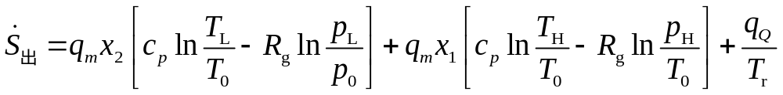
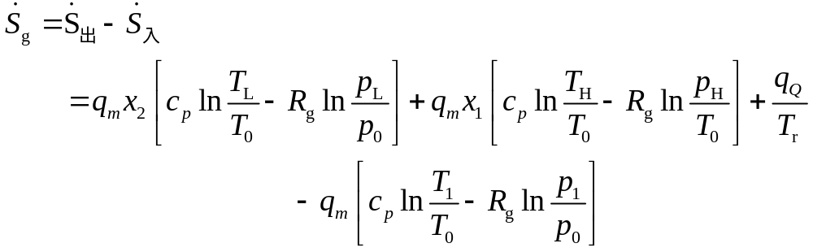

流出系统熵
稳态稳流熵方程：
流入系统熵-流出系统熵+熵产=系统熵增
0
质量守恒：

Slide 3
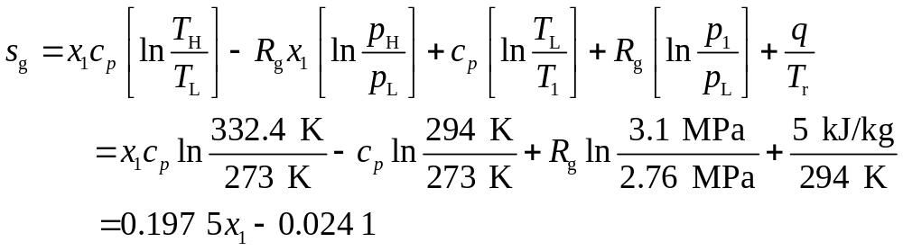
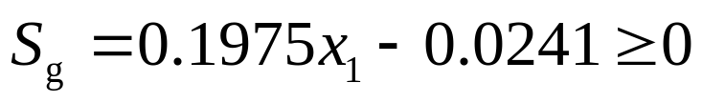
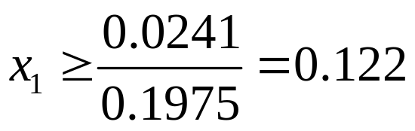
整理
时可能实现
返回

